Slide 1
OpenStreetMap és Overpass Turbo 2.
GIS-rendszerek és -alkalmazások 2.
2026.02.16.
Bede-Fazekas Ákos

Slide 2
Tartalom
Overpass Turbo
  felület
  varázsló
Overpass QL lekérdezőnyelv
  szerkezet

Slide 3
Overpass Turbo felület

Slide 4
Overpass Turbo
adatbányász eszköz
kimondottan az OpenStreetMap-hez biztosít hozzáférést
online felület
  overpass-turbo.eu
  lekérdezés (varázslóval vagy az Overpass QL lekérdezőnyelvvel)
  interaktív térképes nézegető
  letöltési lehetőség

Slide 5
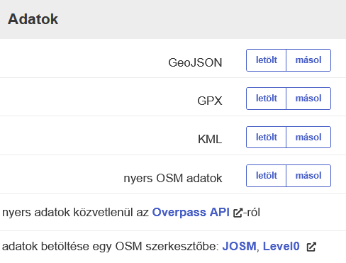
Overpass Turbo
ötvözi a Planet OSM és a Geofabrik előnyeit
  minden adathoz hozzáférünk
  de csak azt a keveset töltjük le, amire szükségünk van (kis fájl)
  mert szűkítjük típusra, területre (=lekérdezés)
  többféle ismert fájlformátumban
elérhető formátumok:
  GeoJSON
  GPX
  KML
  nyers OSM-adatok (XML)

Slide 6
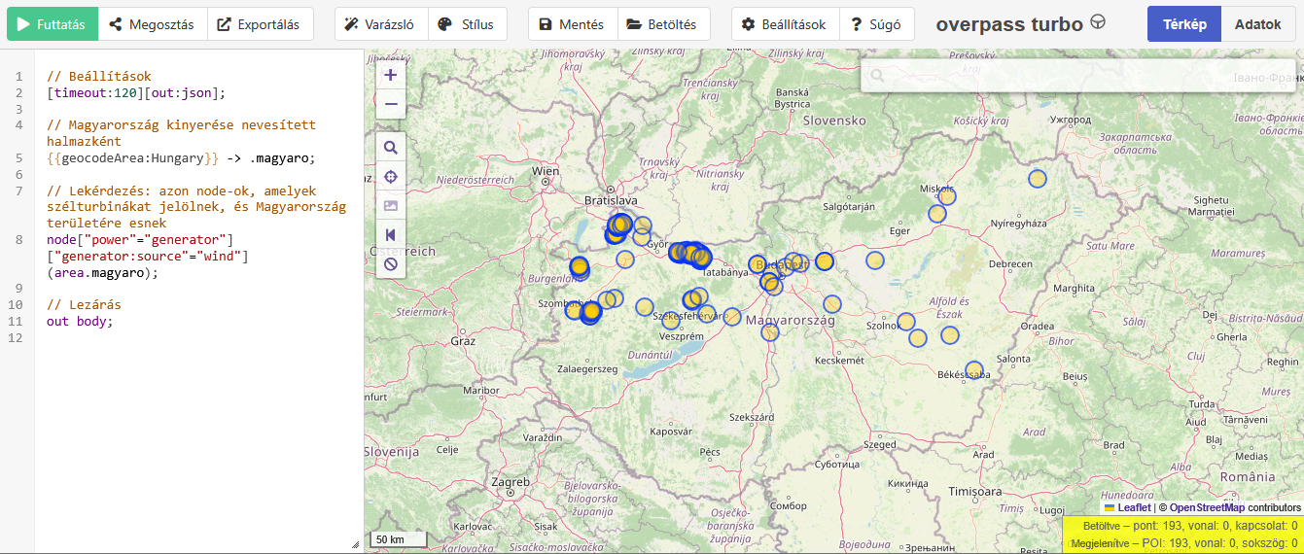
Felület
lekérdezés-összeállító varázsló
szerkesztő
futtatás
eredmény megjelenítése térképen
eredmény statisztikája
eredmény megjelenítése adatként
eredmény exportálása (kép, térinformatikai fájl)

Slide 7
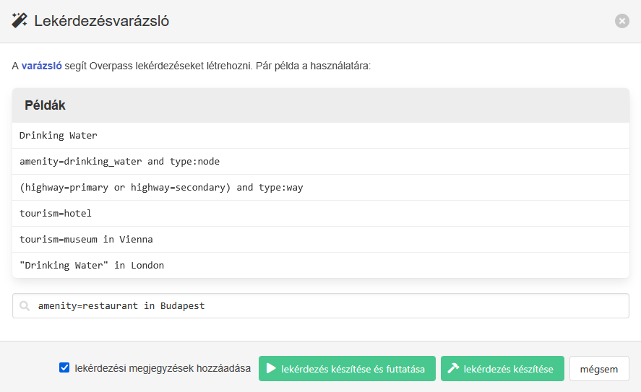
Felület
lekérdezés-összeállító varázsló
szerkesztő
futtatás
eredmény megjelenítése térképen
eredmény statisztikája
eredmény megjelenítése adatként
eredmény exportálása (kép, térinformatikai fájl)

Slide 8
Felület
lekérdezés-összeállító varázsló
szerkesztő
futtatás
eredmény megjelenítése térképen
eredmény statisztikája
eredmény megjelenítése adatként
eredmény exportálása (kép, térinformatikai fájl)

Slide 9
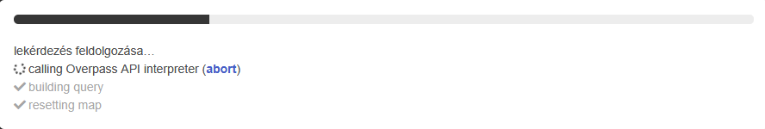
Felület
lekérdezés-összeállító varázsló
szerkesztő
futtatás
eredmény megjelenítése térképen
eredmény statisztikája
eredmény megjelenítése adatként
eredmény exportálása (kép, térinformatikai fájl)

Slide 10
Felület
lekérdezés-összeállító varázsló
szerkesztő
futtatás
eredmény megjelenítése térképen
eredmény statisztikája
eredmény megjelenítése adatként
eredmény exportálása (kép, térinformatikai fájl)

Slide 11
Felület
lekérdezés-összeállító varázsló
szerkesztő
futtatás
eredmény megjelenítése térképen
eredmény statisztikája
eredmény megjelenítése adatként
eredmény exportálása (kép, térinformatikai fájl)

Slide 12
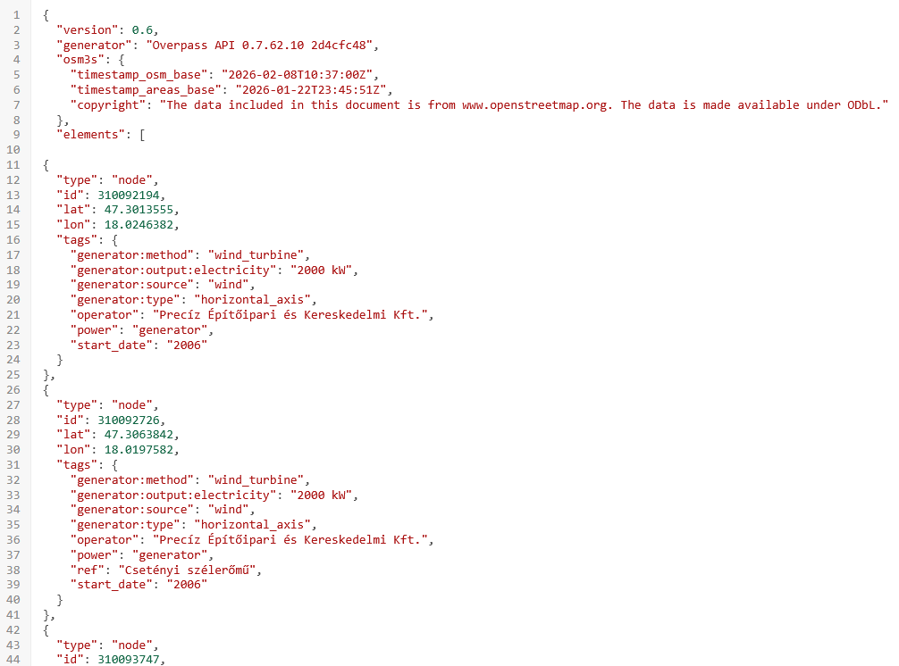
Felület
lekérdezés-összeállító varázsló
szerkesztő
futtatás
eredmény megjelenítése térképen
eredmény statisztikája
eredmény megjelenítése adatként
eredmény exportálása (kép, térinformatikai fájl)

Slide 13
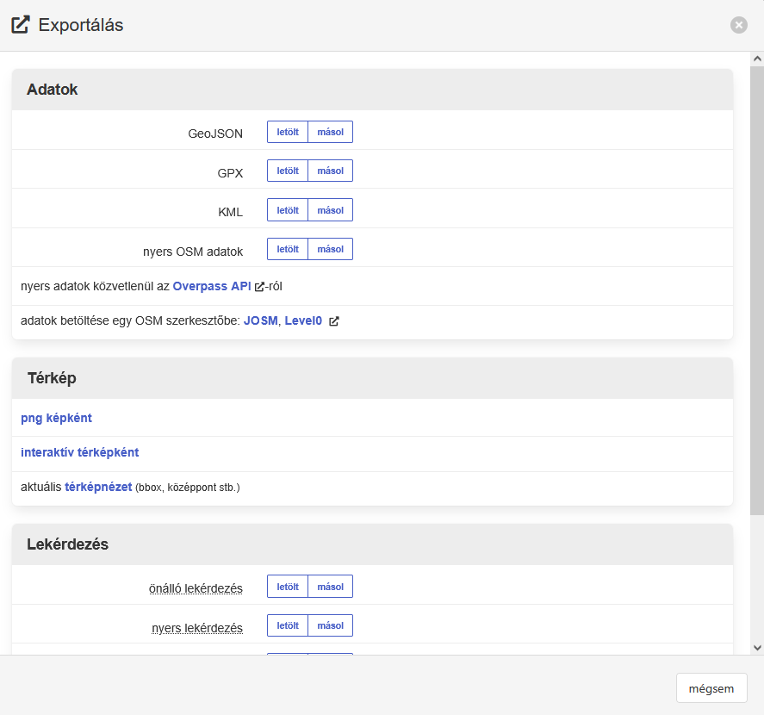
Felület
lekérdezés-összeállító varázsló
szerkesztő
futtatás
eredmény megjelenítése térképen
eredmény statisztikája
eredmény megjelenítése adatként
eredmény exportálása (kép, térinformatikai fájl)

Slide 14
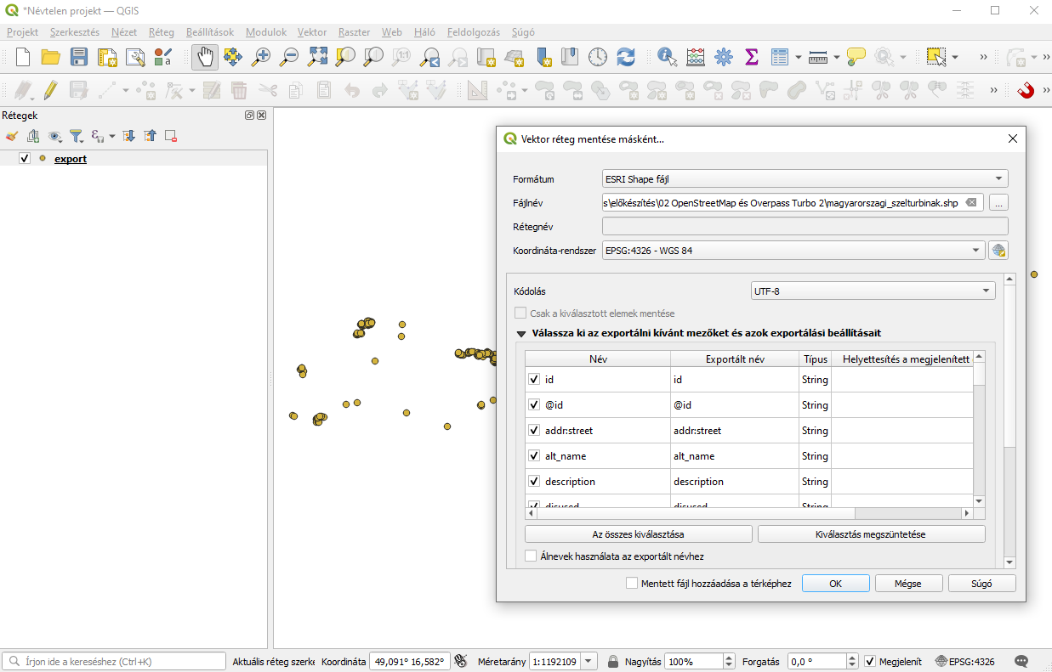
Felület
DEMO
  másoljuk a 01_magyarorszagi_szel…
  fájlban lévő lekérdezést a szerkesztőbe
  futtassuk le
  értelmezzük a statisztikát
  nézzük meg az adatot
  töltsük le a térképet PNG-képként
  töltsük le az eredményt
  GeoJSON-fájlként
  húzzuk be QGIS-be
  mentsük SHP-ként (jobb klikk a rétegre > Exportálás > Elemek mentése másként…)

Slide 15
Felület
DEMO
  másoljuk a 01_magyarorszagi_szel…
  fájlban lévő lekérdezést a szerkesztőbe
  futtassuk le
  értelmezzük a statisztikát
  nézzük meg az adatot
  töltsük le a térképet PNG-képként
  töltsük le az eredményt
  GeoJSON-fájlként
  húzzuk be QGIS-be
  mentsük SHP-ként (jobb klikk a rétegre > Exportálás > Elemek mentése másként…)
– EZ NEKEM NEM MŰKÖDÖTT (ESC) –

Slide 16
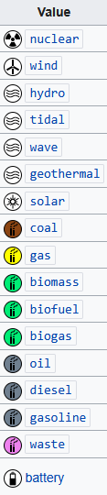
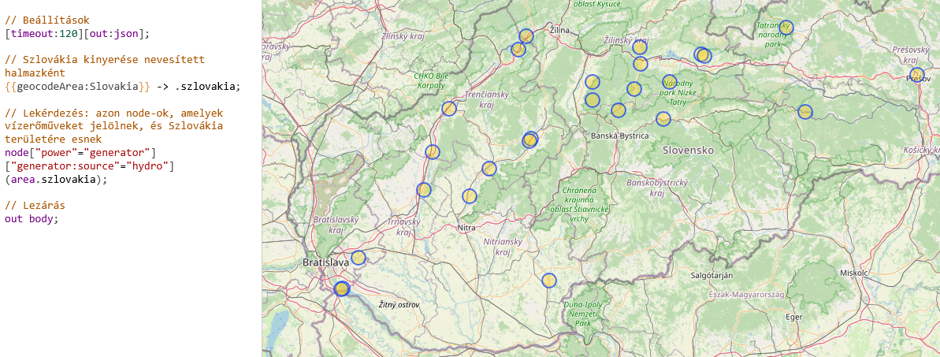
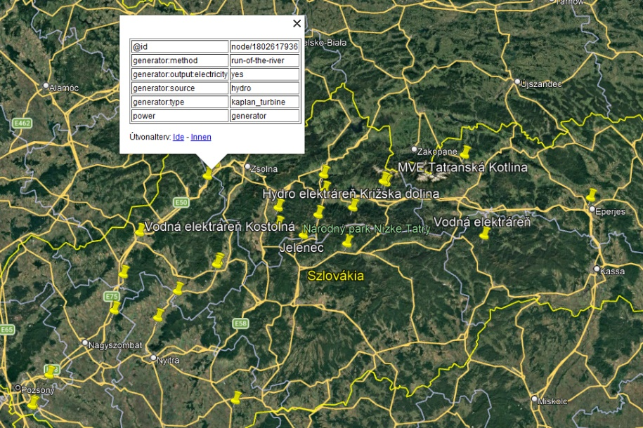
Felület
DEMO
  módosítsuk Magyarország helyett Szlovákiára
  szél- helyett pedig vízerőműre
  futtassuk, majd töltsük KML-ben
  töltsük be Google Earthbe

Slide 17
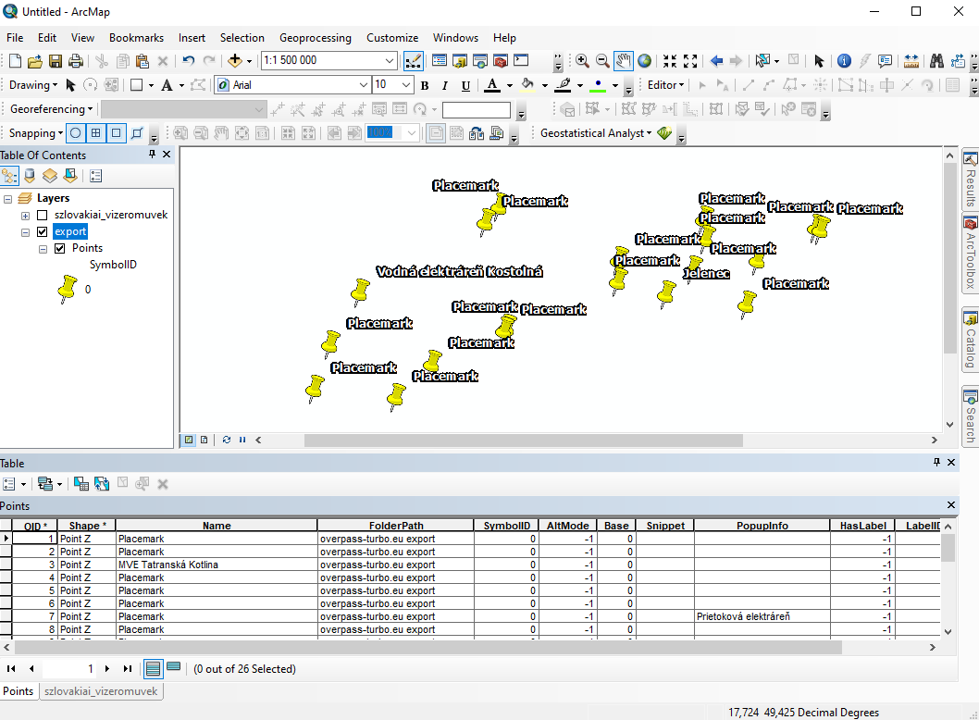
Felület
DEMO
  nyissunk ArcMapet
  alakítsuk réteggé (Conversion Tools > From KML > KML To Layer)
  nézzük meg az attribútumtáblát (a név kivételével elvesznek az adatok)
  mentsük shapefile-ként (jobb klikk > Data > Export Data…)

Slide 18
Varázsló

Slide 19
Varázsló
használhatunk benne
  tageket (pl. tourism=hotel)
  típusra szűkítést (pl. type:way)
  helyszínre szűkítést (pl. in Győr)
ha nem szűkítünk helyszínre, akkor az aktuális térképkivágatban keres
több feltétel and-del és or-ral köthető össze
  pl. amenity=drinking_water and type:node
  pl. power=generator and (generator:source=hydro or generator:source=solar)

Slide 20
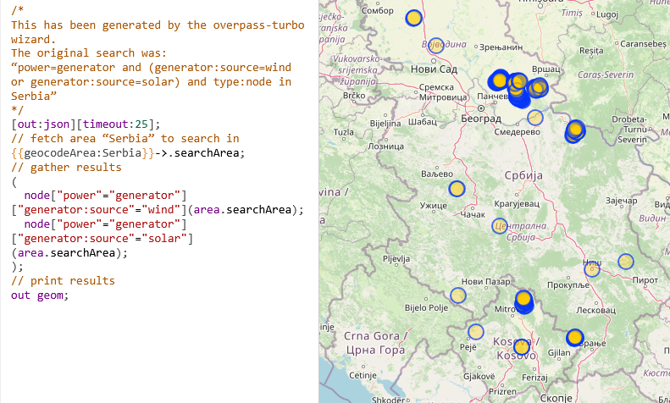
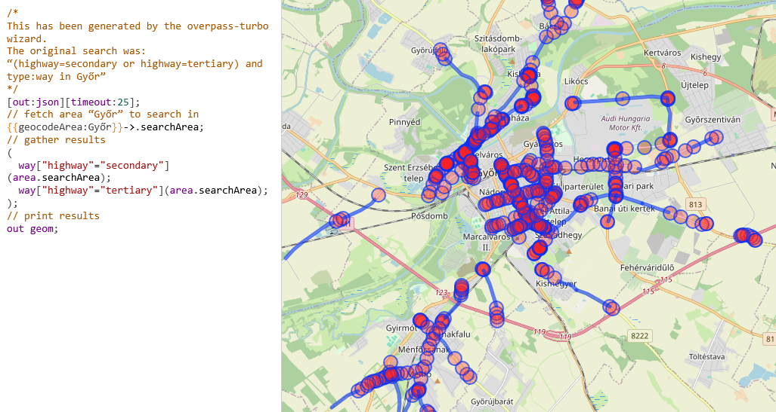
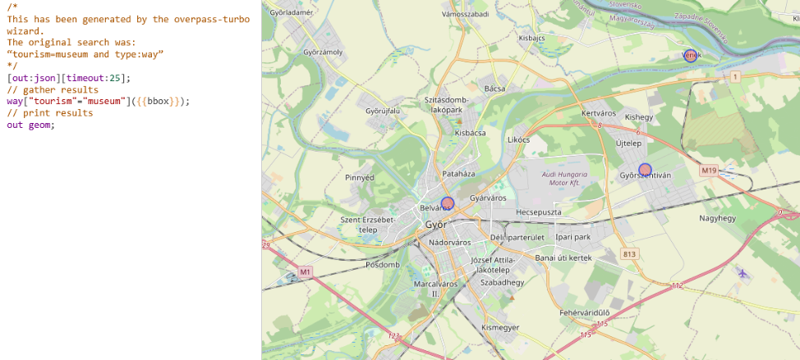
Varázsló
DEMO: varázsló segítségével állítsunk össze lekérdezést,
majd futtassuk, az alábbiakra:
  Szerbiában található node-ok, amelyek szél- vagy naperőművek
    power=generator and (generator:source=wind or generator:source=solar) and type:node in Serbia
  Győr területén futó másod- vagy harmadrendű főutak (way)
    (highway=secondary or highway=tertiary) and type:way in Győr
  aktuális kivágatban található nem pontszerű múzeumok
    tourism=museum and type:way

Slide 21
Varázsló
a tageknél nem csak pontos egyezést lehet megkövetelni (tourism=hotel)
  részleges egyezés (tourism:tel)
  létezik a tag bármilyen értékkel (tourism=*)
  nincs ilyen értékű tag (tourism!=hotel)
  nincs ez a tag (tourism!=*)
ha egy érték több szóból áll, idézőjelbe kell rakni
  pl. in "New Jersey"
  pl. name!="New Jersey"
részletek: wiki.openstreetmap.org/wiki/Overpass_turbo/Wizard#Tag_searches

Slide 22

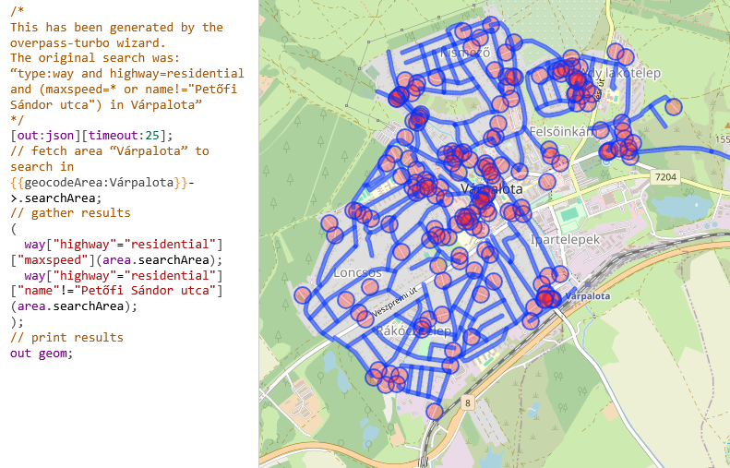
1. feladat
a varázsló segítségével készíts egy lekérdezést
  amely egy neked tetsző magyarországi településen található
  összes olyan vonalas (type:way) mellékutcát (highway=residential) listázza
  amelyikre sebességkorlátozás lett bevezetve (van maxspeed tag) vagy a neve nem Petőfi Sándor utca
töltsd le KML-formátumban
készíts belőle shapefile-t úgy, hogy az adatok is megmaradnak
  tipp: használd a QGIS-t!

Slide 23
1. feladat megoldása
    type:way and highway=residential and (maxspeed=* or name!="Petőfi Sándor utca") in Várpalota
Exportálás > KML > letölt
QGIS-be fogd és viddel betölteni
jobb klikk a rétegre > Exportálás > Elemek mentése másként…

Slide 24
Overpass QL lekérdezőnyelv szerkezete

Slide 25

Overpass QL lekérdezőnyelv
QL = Query Language
részletes dokumentáció
  wiki.openstreetmap.org/wiki/Overpass_API/Language_Guide
további információk, példák:
  Ungvári Zsuzsanna: Adatbányászat, adatfeldolgozás gyakorlatok. Jegyzet Geoinformatika mesterszakos hallgatóknak
alternatív nyelv: Overpass XML
  ez is használható
  oda-vissza átalakíthatóak a lekérdezések (overpass-api.de/query_form.html)
  az Overpass QL tömörebb

Slide 26
Szerkezet
utasítások sorozata
  egymás után futnak le
  minden utasítást pontosvessző zár
  ez első utasítás speciális: beállítási lehetőségek
az összes OpenStreetMap-adatból indul ki
  és azt a lekérdező utasításokkal lépésről lépésre szűkíti
ez az alapértelmezett halmaz (default set)
  ami folyton felülíródik
  neve van (_), de ritkán utalunk rá a nevével
  mert minden utasítás alapértelmezetten az alapértelmezett halmazon fut le

Slide 27
Szerkezet
ezen túl még létrehozhatunk névvel bíró halmazokat
  halmaz létrehozása: ->.halmaznév
  művelet szűkítése a halmazzal: műveletnév.halmaznév

Slide 28
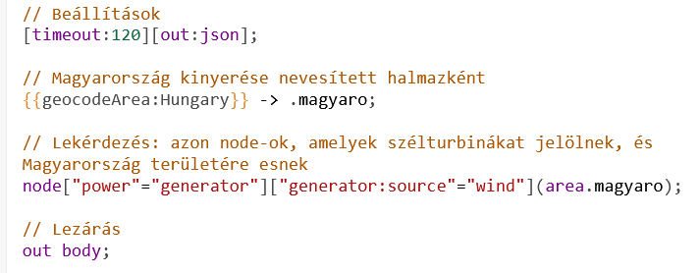
Szerkezet
utasítások
  pontosvesszővel lezárva
beállítások
  első utasítás
szkript törzse
  egy vagy több lekérdezés
lezárás

Slide 29
Szerkezet
utasítások
  pontosvesszővel lezárva
beállítások
  első utasítás
szkript törzse
  egy vagy több lekérdezés
lezárás

Slide 30
Szerkezet
utasítások
  pontosvesszővel lezárva
beállítások
  első utasítás
szkript törzse
  egy vagy több lekérdezés
lezárás

Slide 31
Szerkezet
utasítások
  pontosvesszővel lezárva
beállítások
  első utasítás
szkript törzse
  egy vagy több lekérdezés
lezárás

Slide 32
Szerkezet
utasítások
  pontosvesszővel lezárva
beállítások
  első utasítás
szkript törzse
  egy vagy több lekérdezés
lezárás

Slide 33
Szerkezete
megjegyzések
  // vagy /* */
üres sorok, szóközök
  nem befolyásolja a működést
  kivéve persze a kulcsszavak, értékek
  esetén
  geocodeArea vs
  geocode Area
  "generator" vs "gene rat or"

Slide 34
Szerkezete
megjegyzések
  // vagy /* */
üres sorok, szóközök
  nem befolyásolja a működést
  kivéve persze a kulcsszavak, értékek
  esetén
  geocodeArea vs
  geocode Area
  "generator" vs "gene rat or"

Slide 35
Beállítások
[tulajdonság:érték]
  pl.: [out:json]
  pl.: [timeout:25]
az összes beállítást egy sorban soroljuk fel
  és pontosvesszővel zárjuk
[out:json][timeout:25];

Slide 36

Beállítások
timeout
  max. várakozási idő (másodpercben)
  alapértelmezetten 180 (3 perc)
  ha bonyolult lekérdezést hajtunk végre,
  állítsunk be magasabb értéket
  ha megadott időn belül nem fut le a lekérdezés,
  akkor hibát kapunk
out
  kimeneti formátum
  xml/json/csv/custom/popup
  xml és json a gyakori
  ez az adatok megjelenítéséről szól, nem a letölthető fájl formátumáról

Slide 37
Beállítások
timeout
  max. várakozási idő (másodpercben)
  alapértelmezetten 180 (3 perc)
  ha bonyolult lekérdezést hajtunk végre,
  állítsunk be magasabb értéket
  ha megadott időn belül nem fut le a lekérdezés,
  akkor hibát kapunk
out
  kimeneti formátum
  xml/json/csv/custom/popup
  xml és json a gyakori
  ez az adatok megjelenítéséről szól, nem a letölthető fájl formátumáról
– MÚLT ÓRÁN MÁR MEGISMERTÜK –

Slide 38
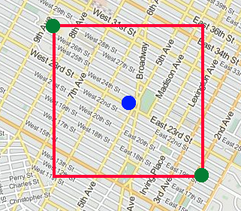
Beállítások
bbox
  a teljes lekérdezés befoglaló doboza
  alapértelmezetten a teljes Föld: [-180,-90,180,90]
  de szűkíthetjük
  pl. Budapest: [bbox:47.35,18.90,47.62,19.33]
data
  az adatbázis korábbi állapota szerinti lekérdezés
  pl. [date:"2025-10-28T19:20:00Z"]

Slide 39
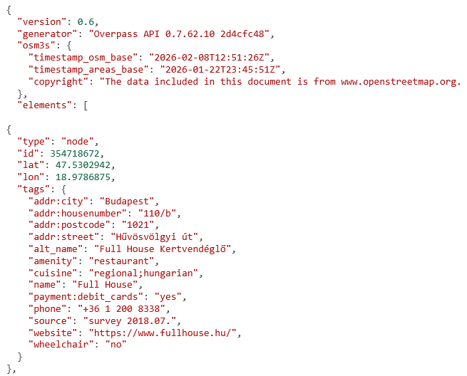
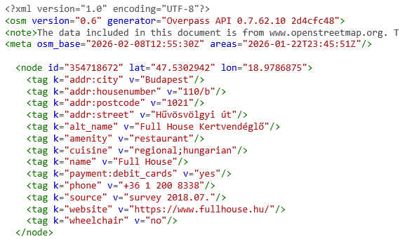
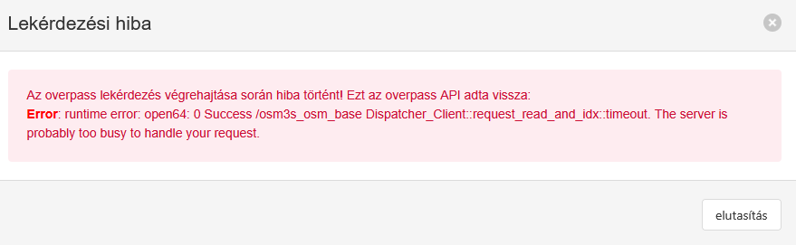
Beállítások
DEMO
  futtassuk a 04_2keruleti_ettermek.overpassql tartalmát
  nézzük meg az adatokat JSON-ként
  állítsuk át a kimenetet XML-re
  futtassuk le így is, nézzük meg az eredményt (ismerős?)
  állítsuk nagyon alacsonyra a várakozási időt, próbáljuk úgy is futtatni

Slide 40
Lezárás
a szkript végén egy vagy több utasítás
  az eredményből milyen információkat szeretnénk kimenteni?
alapértelmezett utasítás:
    out body;

Slide 41
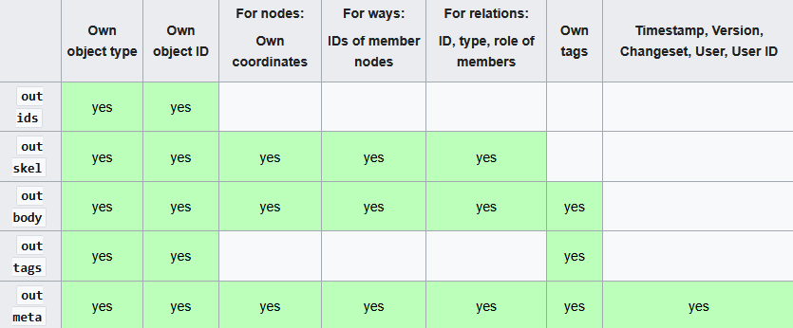
Lezárás
"body": mentsd a
  típust
  azonosítót
  koordinátákat
  tageket
további lehetséges jelzők:
  ids
  skel
  tags
  meta

Slide 42

Lezárás
itt még mindenféléről nyilatkozhatunk
  rekordok sorrendjéről (asc, qt)
  a szülő és gyermekelemeket elérhetjük (<, >)
  mentendő geometriáról (geom, bb, center)
vagy lekérhetünk csak elemszámot (count)

Slide 43
Lezárás
itt még mindenféléről nyilatkozhatunk
  rekordok sorrendjéről (asc, qt)
  a szülő és gyermekelemeket elérhetjük (<, >)
  mentendő geometriáról (geom, bb, center)
vagy lekérhetünk csak elemszámot (count)
– NEM PRÓBÁLJUK KI –

Slide 44
Lekérdezések

Slide 45
Elemi lekérdezések
jellemzően először típusra szűkítünk
  node
  way
  relation vagy rel
  nwr (node, way és relation)
utána szögletes zárójelben tagekkel szűkítünk
  akár több szögletes zárójeles szűkítés egymás után (logikai ÉS)
pl. way típus ÉS mellékutca ÉS a neve Szabadság utca:
    way[highway=residential][name="Szabadság utca"]

Slide 46
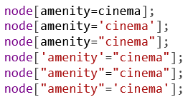


Elemi lekérdezések
idézőjel/aposztróf elhagyható
  mind a kulcs, mind az érték esetén
  ezek ekvivalensek:
  csak akkor kell, ha szóköz vagy speciális
  karakter (pl. ékezetes betű) található benne

Slide 47
Elemi lekérdezések
nem csak pontos egyezést lehet megkövetelni ([tourism=hotel])
  részleges egyezés ([tourism~tel])
  létezik a tag bármilyen értékkel ([tourism])
  nincs ilyen értékű tag ([tourism!=hotel])
  nem tartalmazza a tag ezt a szövegrészt ([tourism!~tel])
  nincs ez a tag ([!tourism])

Slide 48
Elemi lekérdezések
nem csak pontos egyezést lehet megkövetelni ([tourism=hotel])
  részleges egyezés ([tourism~tel])
  létezik a tag bármilyen értékkel ([tourism])
  nincs ilyen értékű tag ([tourism!=hotel])
  nem tartalmazza a tag ezt a szövegrészt ([tourism!~tel])
  nincs ez a tag ([!tourism])
– NEM PONT UGYANAZOK, MINT A VARÁZSLÓBAN! –

Slide 49
Elemi lekérdezések
DEMO
  nagyítsunk egy kb. kerületnyi területre
  futtassuk a 07_kavezok.overpassql tartalmát
kérjük le az alábbiakat:
  kávézók, amik kerekesszékkel is megközelíthetőek (wheelchair=yes)
  kávézók, amelyeknél ismert, hogy van-e mosdó (létezik a toilets tag)
  kávézók, amelyeknek az irányítószáma (addr:postcode) nem tartalmazza a 11-es számot
  szolgáltatóhelyek (amenity), amelyek nem kávézók, és ismert az angol nevük (name:en), viszont nem ismert a nyitvatartási idejük (opening_hours)
miért kell az elejére az [amenity]?

Slide 50
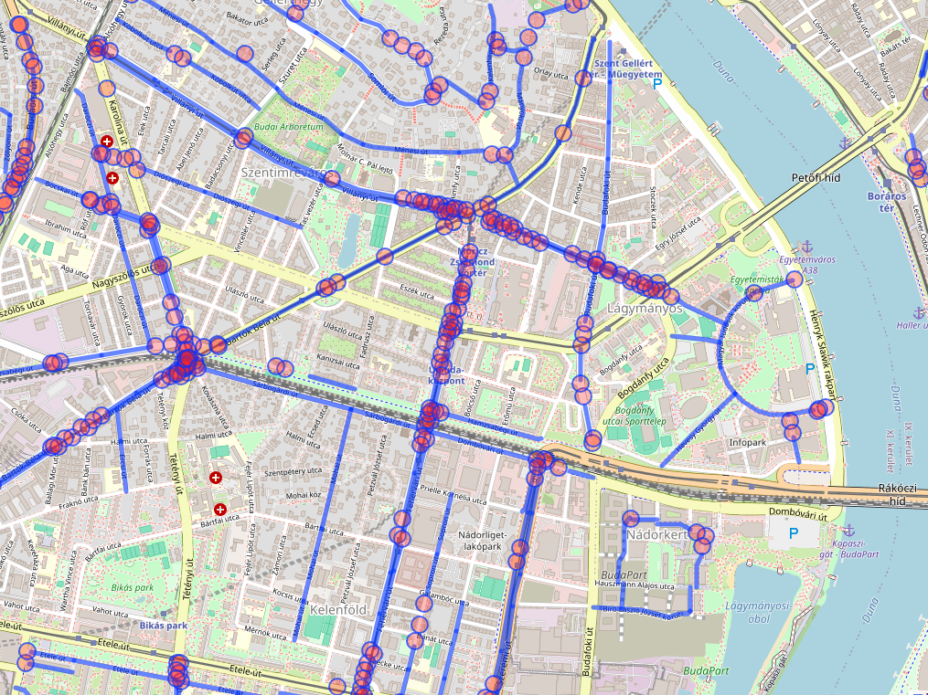
2. feladat
kiindulva a 07_kavezok.overpassql fájlból végezd el a következő leválogatásokat:
  másodrendű főút (highway=secondary) – vigyázz, ez nem node típusú lesz!
  másodrendű főút, amelyre nem igaz, hogy egyirányú (oneway=yes), viszont ismert a sebességkorlátozás mértéke (van maxspeed tag)
  közút (highway), de nem másodrendű főút, viszont a neve tartalmazza az "út" szövegtöredéket

Slide 51
2. feladat megoldása
másodrendű főút (highway=secondary) – vigyázz, ez nem node típusú lesz!
    way[highway=secondary]({{bbox}});
másodrendű főút, amelyre nem igaz, hogy egyirányú (oneway=yes), viszont ismert a sebességkorlátozás mértéke (van maxspeed tag)
    way[highway=secondary][oneway!=yes][maxspeed]({{bbox}});
közút (highway), de nem másodrendű főút, viszont a neve tartalmazza az "út" szövegtöredéket
    way[highway][highway!=secondary][name~"út"]({{bbox}});

Slide 52

Terület lehatárolása
bbox beállítás az első sorban
  minden lekérdezést szűkít
ettől függetlenül az elemi lekérdezéseket is szűkíthetjük területre többféle módon
  téglalap alakú terület: (dél,nyugat,észak,kelet)
  poligon: (area.halmaznév)
  adott sugarú körben: (around.halmaznév:sugár) – méterben értendő
ezen túl még az Overpass Turbo felület (nem a QL nyelv)
bíztosítja:
  a jelenlegi térképkivágat határoló koordinátái: {{bbox}}
  a térkép középpontjának koordinátái: {{center}}
  geokódoló eszköz: {{geocodeArea:cím}}

Slide 53
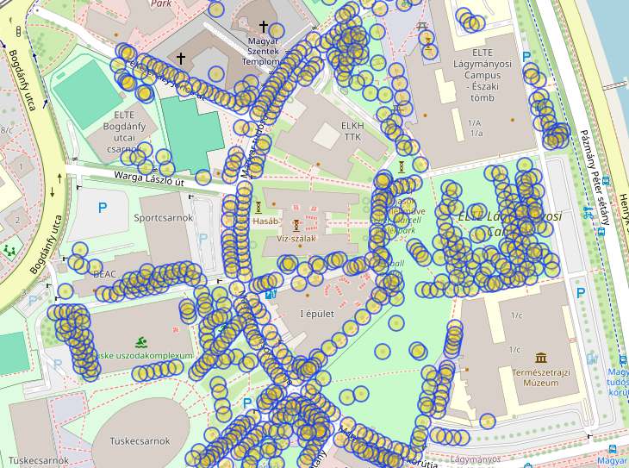
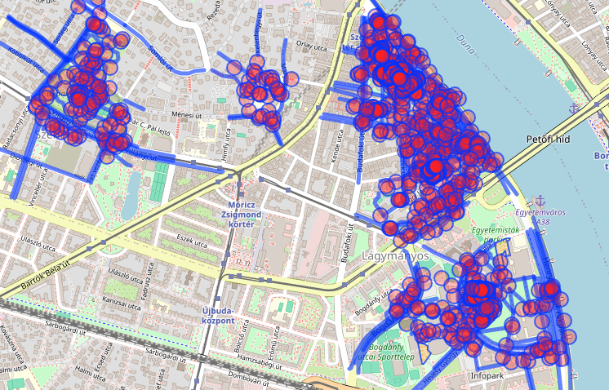
Terület lehatárolása
DEMO
  kérjük le a (47.4,18.9,47.6,19.3) téglalap alakú területre eső múzeumokat
  fordítsuk meg a sorrendet (előbb területre, utána tagre szűrés)
  kérjük le a "Q épület" nevű poligon 200 méteres sugarú környezetében található fákat
  kérjük le Budapest 11. kerületében található egyetemi épületeket
  majd ezen egyetemek 100 méteres körzetében található olyan utakat, amelyek nem mellékutcák

Slide 54
Lekérdezések kombinálása
unió (vagy)
  (lekérdezés1; lekérdezés2; …);
különbség (és nem)
  (lekérdezés1; - lekérdezés2);
  pontosan két lekérdezés, a második mínuszjellel
metszet (és)
  egy sorba, egymás után írt szűkítések
  pl. way[highway=secondary][oneway!=yes][maxspeed];
  nevesített halmazokat ponttal kötjük egymáshoz vagy a szűkítésekhez
  pl. node.tuzcsapok;

Slide 55
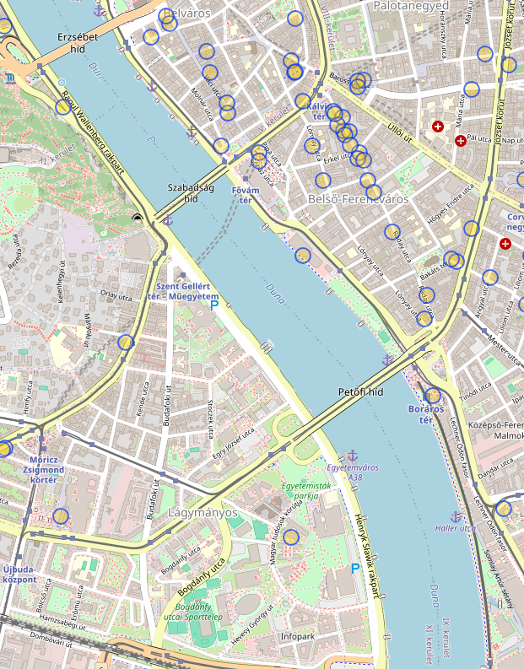
Lekérdezések kombinálása
DEMO (mindig az aktuális térképkivágatra szűkítsünk!)
  válogassuk le egyszerre egyrészt a barlangokat (natural=cave_entrance), másrészt a vasúti pályákat (railway=rail)
  adjunk nevet az ismert nyitvatartási idővel (opening_hours) bíró node-ok halmazának
  válogassuk le azokat az éttermeket (amenity=restaurant), amelyeknek nem ismert a nyitvatartása, felhasználva az előzőleg létrehozott halmazt
  adjunk nevet a nevében (name) az "épület" szövegtöredéket tartalmazó way-ek halmazának
  válogassuk le közülük azokat, amelyeknek ismert az építésze (architect tag)

Slide 56
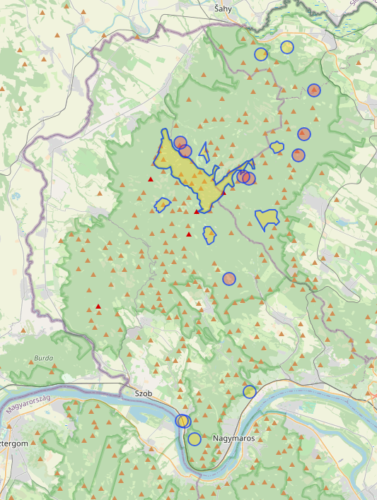
3. feladat
geokódolással nyerd ki a Börzsönyt
adj nevet azon források (natural=spring) halmazának
  amelyek a Börzsöny 1 km-es körzetében találhatóak
válogasd le az alábbi két halmaz unióját
  az előbbi források közül azok, amiknek ismert a neve
  a Börzsöny területére eső védett területek (leisure=nature_reserve)

Slide 57
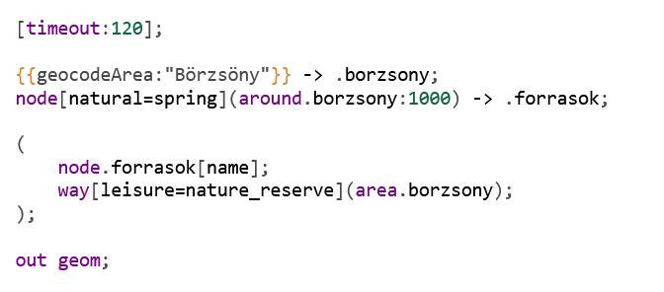
3. feladat megoldása

Slide 58
Köszönöm a figyelmet!
kérdések?

